Slide 1
网络层（上）
Notes:
从这节课开始，我们介绍一下传输层之下的网络层，

Slide 2
网络层提供的服务
从发送主机向接收主机传 送数据段（segment）
发送主机：将数据段封装 到数据报（datagram）中
接收主机：向传输层交付 数据段（segment）
每个主机和路由器都运行 网络层协议
路由器检验所有穿越它的 IP数据报的头部域 ，来决策如何处理IP数据报
Notes:
我们先介绍一下网络层提供的服务，他所提供的服务，实际上是从发送主机向接收主机传 送数据段，
对于发送主机，需要将数据段封装 到数据报（datagram）中
对于接受主机，需要向传输层交付 数据段
每个主机和路由器都运行 网络层协议
而对于路由器，他的功能是检验所有穿越它的 IP数据报的头部域 ，来决策如何处理IP数据报

Slide 3
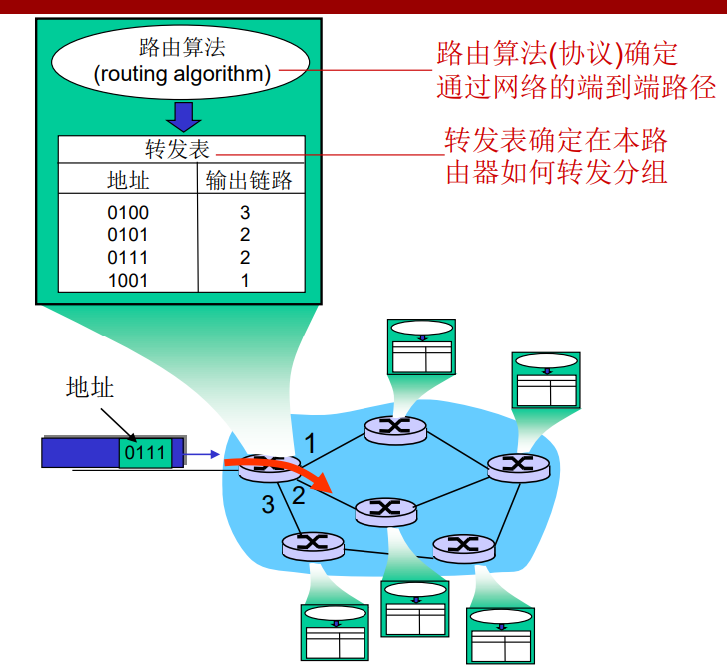
网络层的核心功能
核心功能：转发与路由
转发(forwarding): 将分组从路由器的 输入端口转移到合 适的输出端口
路由(routing): 确定 分组从源到目的经 过的路径
Notes:
每个数据报中含有地址信息，通过查询转发表中的地址信息来确定其输出链路
这个地址可以是数据报所要到达的最终地址，也可以是链接或者其他的广义地址
事先要确定这样的一个转发表，即通过路由算法确定通过网络的端到端路径来确定这样的一个转发表

Slide 4
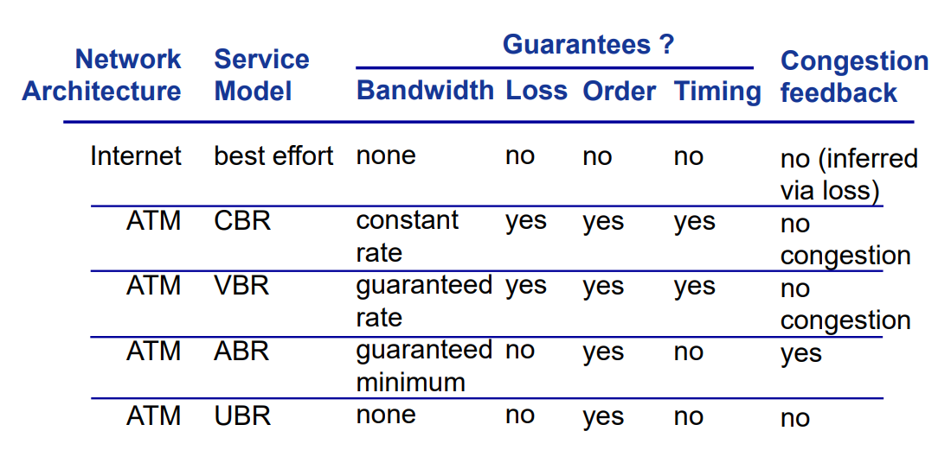
连接建立
数据分组传输之前两端主机 需要首先建立虚拟/逻辑连接
网络层连接与传输层连接的区别：
两个主机之间建立的连接(路径上的路由器等网络设备参与其中)
两个应用进程之间的连接
网络层提供了各种各样的服务模型，使用的技术、方法的不同，为传输层提供的服务也不一样
Notes:
连接建立：是部分网络的重要功能，数据分组传输之前两端主机 需要首先建立虚拟/逻辑连接
建立以后才可以通信，是通过网络设备，如路由器进行建立的链接
网络层链接是两个主机之间 建立的链接，路 径上的路由器等网络设备参与 其中
比较常见的网络即Internet网络，提供的服务比价单一 简单，即为尽力服务，带宽、时间延迟保障、丢失等都是不保障的，而ATM提供了CBR/VBR/ABR/UBR四种服务模型，具体服务这个表列的比较全

Slide 5
无连接服务与连接服务
无连接服务(connection-less service):
不事先为系列分组的传输确定传输路径
每个分组独立确定传输路径
不同分组可能传输路径不同
数据报网络(datagram network )
连接服务(connection service):
首先为系列分组的传输确定从源到目的经过的路径 (建立连接)
然后沿该路径（连接）传输系列分组
系列分组传输路径相同
传输结束后拆除连接
虚电路网络(virtual-circuit network )
Notes:
概括一下前面的模型，即包括两种，一类无连接服务，在传输时不事先为系列分组的传输确定传输路径
，对每个分组独立确定传输路径 ，他会根据当前的网络状态选择路径进行传输，独立确定，所以不同分组可能传输路径不同 ，最具有代表性的被称为数据报网络
另外一类为链接服务

Slide 6
虚电路网络
虚电路网络提供网络层的连接服务，分组交换
虚电路：一条从源主机到目的主机，类似于路的路径(逻辑连接)
每条虚电路包括:
1. 从源主机到目的主机的一条路径
2. 虚电路号（VCID） ， 沿路每段链路一个编号
3. 沿路每个网络层设备（如路由器）， 利用转发表记录经过的每条虚电路
源到目的路径经过的网络层设备共同完成虚电路功能
虚电路经过的每个网络设备（如路由器） ， 维护每条经过它的虚电路连接状态
通信过程：呼叫建立(call setup)→数据传输→拆除呼叫
Notes:
虚电路提供了网络层的连接服务，类似与传输层的TCP服务，但是有本质的区别，网络层的连接是主机到主机的，最关键的实现是网络核心，不仅仅是段系统，传输层的连接服务，提供的是端到端的连接服务。首先看一些虚电路，虚电路实际是从电路交换网络借鉴过来的思想，是一条从原到目的的类似与电路的连接
一条虚电路包括1,2,3balabala
因此可以看出虚电路经过的每一个网络设备，都要维护每条经过他的虚电路的连接状态
而虚电路的通信过程业余电路交换有相似之处，建立连接，数据传输，拆除呼叫

Slide 7
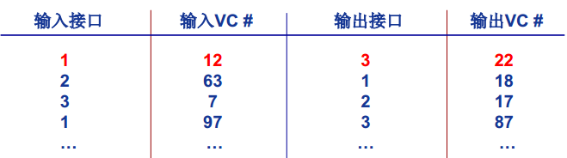
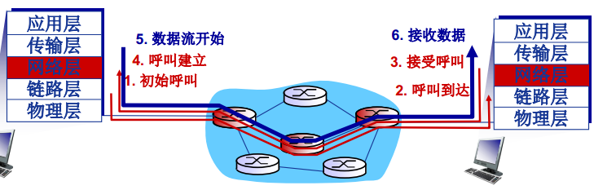
VC转发表与虚电路信令协议
沿虚电路传输的分组，携带对应虚电路的VCID，而不是目的地址
同一条VC ，在每段链路上的VCID通常不同，路由器转发分组时依据转发表改写/替换虚电路号
VC路径上的每一个路由器都需要维护VC连接的状态信息（转发表）
虚电路信令协议用于虚电路网络的建立、维护与拆除
Notes:
虚电路的上的分组，携带的是对应虚电路的VCID而不是目的地址，而同一条VC的不同段链路上的VCID通常不同，这就需要路由器转发分组时依据转发表改写或替换电路好，因此VC上的每一个路由器都要维护VC连接的连接状态
虚电路信令协议用于虚电路网络的建立、维护与拆除，如ATM，帧中继网络
图中为虚电路信令协议建立VC以及传输的过程

Slide 8
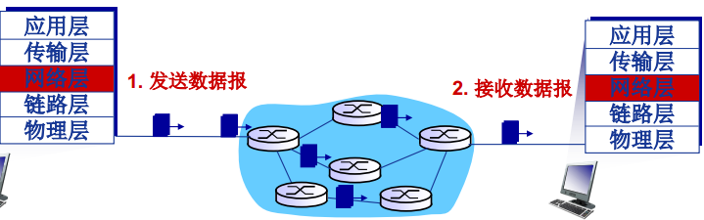
数据报网络
数据报网络提供网络层的无连接服务，分组交换
每个分组携带目的地址，路由器根据分组的目的地址转发分组
基于路由协议/算法构建转发表
检索转发表
每个分组独立选路
Notes:
接下来我们来看数据报网络，数据报网络提供的是网络层的无连接服务，同样基于分组交换，与VC网络不同，数据报网络每个分组携带目的地址，路由器根据分组的目的地址转发分组，这就需要基于路由协议/算法构建转发表，通过检索转发表转发分组，每个分组独立选路
可能由于路由器转发表更新，相同目的的分组走不同的路径

Slide 9
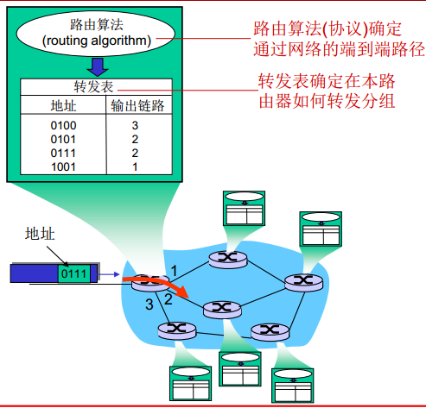
路由转发表
列表地址范围(聚合转发表入口)
最长前缀匹配优先：在检索转发表时，优先选择与分组目的地址匹配前缀最长的入口（entry）
Notes:
路由转发表 使用路由算法（协议）生成转发表，通过转发表确定分组在本路路由如何转发
以ipv4为例，地址空间为40亿 如果转发表记录每一个IP地址的话，基本是不可行的，因此使用地址范围代替具体ip地址，而当有一个分组的目的地址与转发表的多条索引匹配成功时，需要遵循最长前缀匹配优先：在检索转发表时，优先选择与分组目的地址匹配前缀最长的入口，匹配的字节数越多，地址空间越小，更具体

Slide 10
数据报网络与VC网络的比较
Internet（数据报网络） | ATM（VC网络）
计算机之间的数据交换 | 电话网络演化而来
链路类型众多：特点、性能各异；统一服务困难 | 核心是实时对话：严格的时间、可靠性需求、有保障的服务
“智能” 端系统 (计算机)：可以自适应、性能控制、差错恢复 | “哑(dumb)” 端系统（非智能）电话机
简化网络，复杂“边缘” | 简化“边缘”，复杂网络

Slide 11
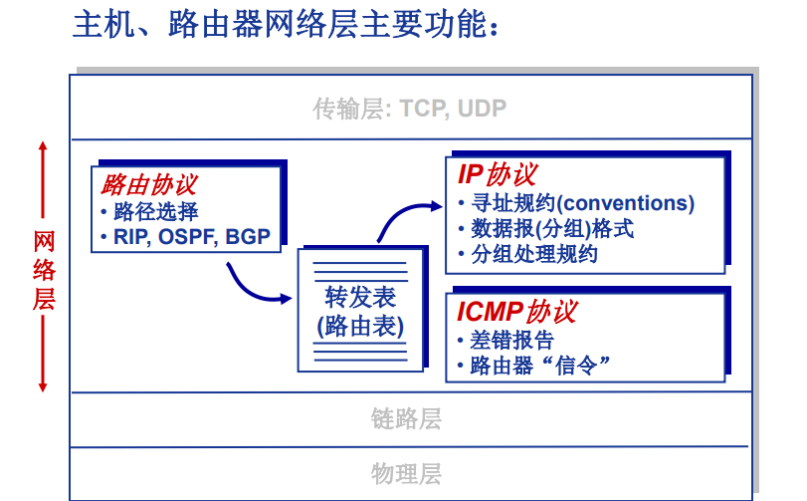
Internet协议
Notes:
我们先概括一下Internet网络层的主要内容，一个重要内容是路由协议，即进行路径选择，将路径存储于转发表也叫路由表，供IP协议使用，
IP协议是一个很重要的协议，包括寻址规约，定义数据报的格式，定义分组处理规约，
当出现差错时，作为网络层，需要将差错信息传输给一些路由器和主机，需要ICMP 协议，他伴随IP协议运行，进行差错报告

Slide 12
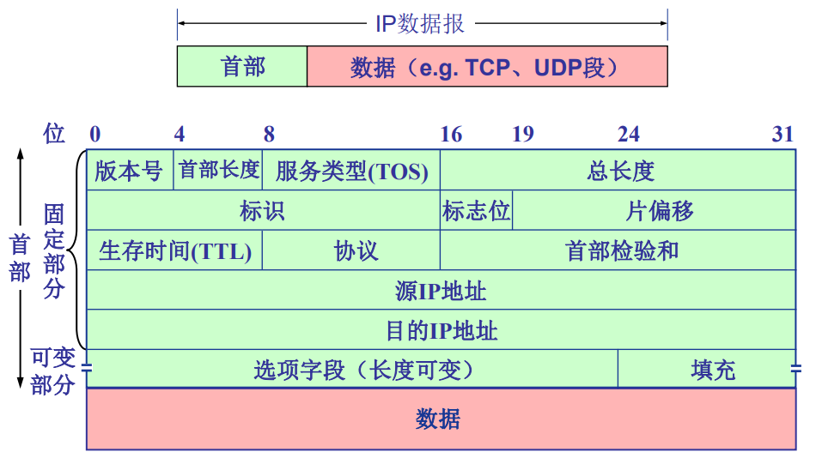
版本号字段占4位：IP协议的版本号
首部长度字段占4位：IP分组首部长度
服务类型(TOS)字段占8位：指示期望获得哪种类型的服务
总长度字段占16位：IP分组的总字节数(首部+数据)
生存时间（TTL）字段占8位：IP分组在网络中可以通过的 路由器数
协议字段占8位：指示IP分组封装的是哪个协议的数据包
源IP地址、目的IP地址字段各占32位：分别标识发送分组 的源主机/路由器(网络接口)和接收分组的目的主机/路由器 （网络接口）的IP地址
选项字段占长度可变，范围在1~40B之间：携带安全、源 选路径、时间戳和路由记录等内容 ▪ 实际上很少被使用
填充字段占长度可变，范围在0~3B之间：目的是补齐整个 首部，符合32位对齐，即保证首部长度是4字节的倍数
Notes:
我们来看一下数据报格式，主要包括首部和数据，将数据报展开，结构如下图，头部包括很多段，
分为固定部分和可变部分，
我们来逐一看一下各个域的意义
首先是版本号
版本号字段占4位：IP协议的版本号
然后是首部长度字段E.g. 5代表IP首部长度为20(5×4)字节
然后是服务类型(TOS)字段占8位：指示期望获得哪种类型的服务，只有在网络提供区分服务(DiffServ)时使用 ▪ 一般情况下不使用，通常IP分组的该字段(第2字节)的值为00H
下一个是总长度字段，总长度字段占16位：代表IP分组的总字节数(首部+数据)，最大的IP分组长度为65535B，最小的IP分组长度是20B，所以最大的数据是65515B
标识，标志位，片偏移都和IP分组的分片有关，之后再介绍
然后我们来看一下生存时间，生存时间（TTL）字段占8位：用来标识IP分组在网络中可以通过的 路由器数（或跳步数），转发一次TTL减一，为0时不转发
协议字段占8位：指示IP分组封装的是哪个协议的数据包，6代表TCP，17代表UDP
再看一下首部检验和，首部校验和字段占16位：实现对IP分组首部的差错检测
然后是源IP地址、目的IP地址字段各占32位：分别标识发送分组 的源主机/路由器(网络接口)和接收分组的目的主机/路由器 （网络接口）的IP地址
再然后是选项字段，他们占长度可变，范围在1~40B之间：用来携带安全、源 选路径、时间戳和路由记录等内容 ▪ 实际上很少被使用
最后是填充字段，占长度可变，范围在0~3B之间：目的是补齐整个 首部，符合32位对齐，即保证首部长度是4字节的倍数

Slide 13
IP分片
动机
不同链路的MTU不同，较大IP分组可能向较小MTU链路转发
最大传输单元MTU：链路层数据帧可封装数据的上限
细节
只拆不装（从效率考虑）
一段时间后分片没收全：丢弃
实现
标识(ID)[16位] | 标志位[3位] | 片偏移[13位]
标识
IP协议利用计数器，每产生一个分组计数器+1，作为该分组标识
IP分组的完整标识：（源IP地址，目的IP地址，协议，标识[ID]）
标志位
DF(Don’t Fragment)：置1禁止分片
MF(More Fragment)：置1表示该分片不是最后一个分片
片偏移
分片相对于原IP分组数据的相对偏移量（以8字节为单位）
Notes:
由于链路层存在MTU，也就是最大传输单元的限制，因此当大的IP分组向较小的MTU链路转发时，需要被分成若干个小分组，这个过程叫做分片。
IP分片之后，如果频繁拆装，那么会影响效率，因此一般只拆不装。此外，如果一段时间内，一个IP分组的不同分片没有收全，此时该分组会被丢弃。
IP分片是通过IP头的三个字段来实现的。
首先是标识字段，该字段一共16位，IP协议会通过计数器来标识不同的IP分组，但对于路由器而言，IP分组是通过四元组源IP地址，目的IP地址，协议，标识来区分的。
标志位有3位，第1位保留，后两位分别是DF和MF。当DF置1时表示该分组禁止分片，当必须分片时，就会丢弃该分组，并发送ICMP。MF置1表示该分片不是最后一个分片。
片偏移是用来标识同一个IP分组的不同分片的，它存储了该分片相对于原IP分组数据的相对偏移量。

Slide 14
IP分片的具体计算
设原IP分组总长度为$L$，待转发链路的MTU为$M$
若$L>M$且DF=0，需要且可以分片
通常情况下，除最后一个分片，其他分片均分为MTU允 许的最大分片
一个最大分片可封装的数据应该是8的倍数，因此，一个 最大分片可封装的数据为：
$d=\left\lfloor \frac{M−20}{8}\right\rfloor ×8$
需要的总片数：
$n=\left\lceil \frac{L−20}{d}\right\rceil$
每片的片偏移字段取值为：
$F_{i}=\frac{d}{8}×\left(i−1\right), 1≤i≤n$
每片的总长度字段为：
$L_{i}=\left\{\begin{aligned}&d+20,&&1≤i<n \\ &L−\left(n−1\right)d,&&i=n&\end{aligned}\right.$

Slide 15
IP编址
动机
需要对网络上的不同接口进行IP编址
接口(Interface)：主机/路由器与物理链路的连接
实现网络层功能
路由器通常多个接口
IP地址
32位比特
IP地址与相应的接口进行关联
IP子网
不跨越路由器（第三及上层网络设备）可以彼此物理联通的接口
IP地址的分配
使用高位比特作为网络号(NetID)
使用低位比特作为主机号(HostID)
在同一子网内的端口有相同的网络号，不同的主机号
在不同子网内的端口有不同的网络号

Slide 16
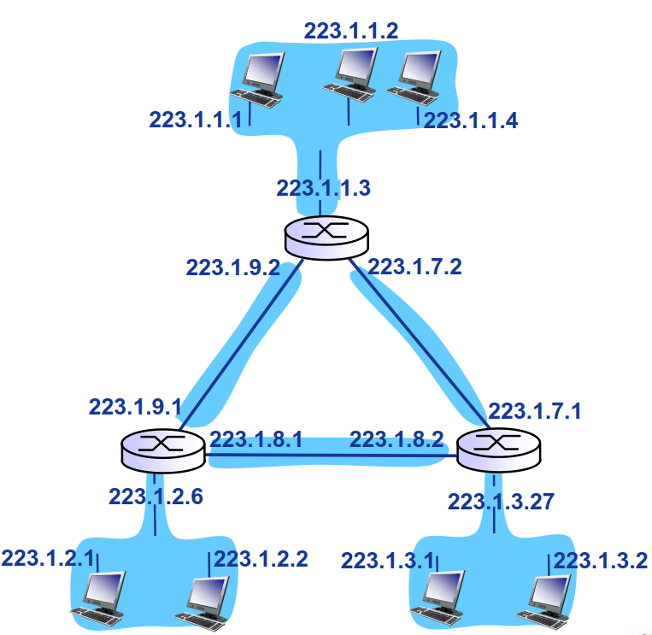
Notes:
如图，共有6个子网

Slide 17
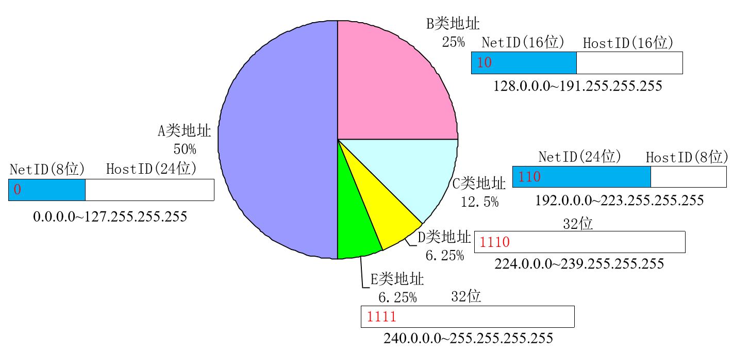
“有类”编址
NetID、HostID所占位数决定IP子网个数与该子网中主机数（各子网需求不同，所需主机数不同）
采用二分法，设计不同子网规模
A类地址（占共1/2，地址首位皆'0'）
NetID(8位)+HostID(24位)
0.0.0.0~127.255.255.255
B类地址（占共1/4，地址首位皆'10'）
NetID(16位)+HostID(16位)
128.0.0.0~191.255.255.255
C类地址（占共1/8，地址首位皆'110'）
NetID(24位)+HostID(8位)
192.0.0.0~223.255.255.255
D类地址（占共1/16，地址首位皆'1110'）
不区别NetID、HostID，用于多播
224.0.0.0~239.255.255.255
E类地址（占共1/16，地址首位皆'1111'）
不区别NetID、HostID，作研究用
240.0.0.0~255.255.255.255
Notes:
D类地址：用于标识一组主机，理论上此组主机可以分布在任何地方，且仅可作为目的IP，若向其中某个主机发送数据，则该组中皆得到副本，称多播

Slide 18
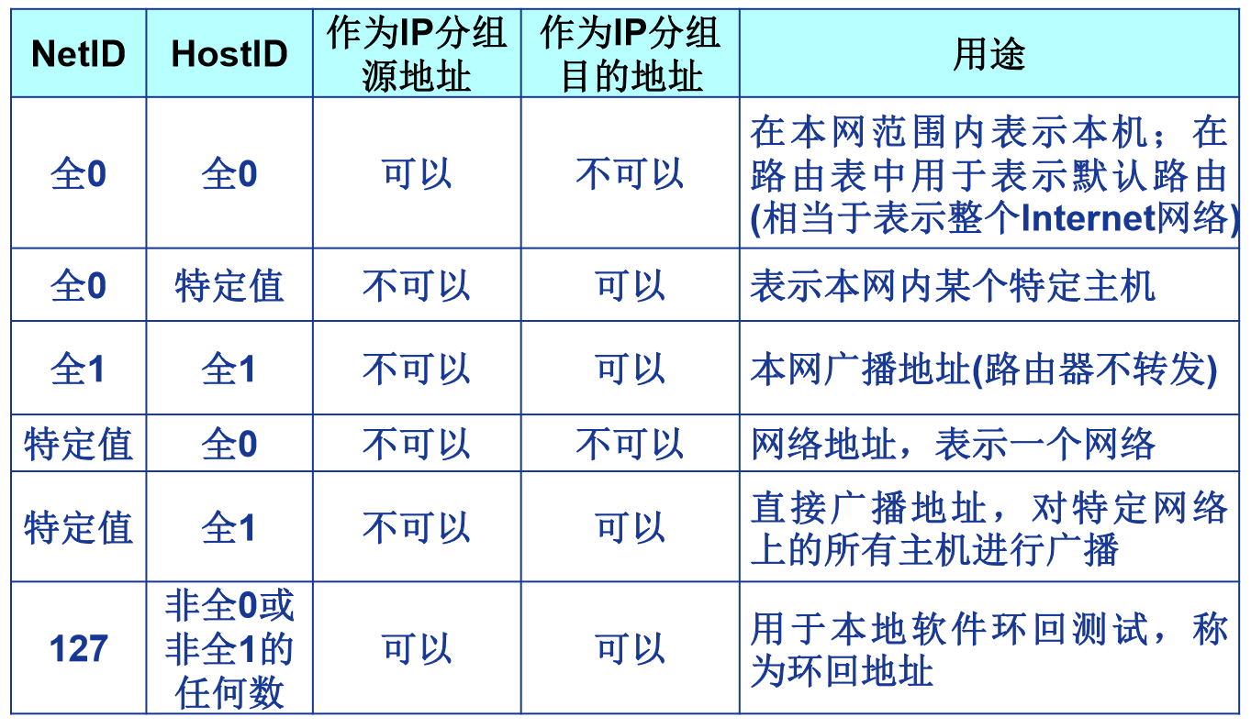
特殊IP地址、私有IP地址
特殊IP地址
私有IP地址（只用于内部网络，于公共互联网无效）
A类：NetID=10
B类：NetID：172.16~172.31
C类：NetID：192.168.0~192.168.255
Notes:
特殊IP地址：
NetID 全0；HostID 全0：若某主机不知道自己的IP，则以此地址表示自己，即源IP
NetID 全0；HostID 为特定值：此目的主机与源主机处于同一子网，则NetID可省略意
本网广播地址广播内容不传出本网
直接广播地址可用于广播某非源主机所属子网的子网zhi

Slide 19
IP子网划分与子网掩码
ABC类划分过于宽泛，现实利用易造成浪费：区分一个IP子网更小范围网络
网络号(NetID)+子网号(SubID)+主机号(HostID)
子网号为原主机号部分比特（高位）
子网掩码（确定是否划分了子网、利用多少位划分子网）
形如IP地址：32位，点分十进制表示
取值：NetID、SubID部分取1，HostID部分取0
例：A网的默认子网掩码为：255.0.0.0 ；
用3比特划分子网的B网的子网掩码为：255.255.224.0
子网划分
子网201.2.3.0，255.255.255.0，划分为4个等长子网
答：201.2.3.0，255.255.255.192；
201.2.3.64，255.255.255.192；
（64=01000000，192=11000000）
201.2.3.128，255.255.255.192；
201.2.3.192，255.255.255.192
Notes:
虽然有了子网号，但在数值上与ABC类IP地址无法区分，即无法判断子网号数值及分布位数，最多可识别出该子网是由ABC哪类划分的；
故使用子网掩码，可识别出子网号具体数值与所处位数
子网划分解析：该子网为C类，前24位为NetID（不变），子网号包含后8位中；
在以划分出的第二个为例：64=01000000，由于划分4个，故需要2位标识子网号，后8位前2为‘01’=1，表示为划分出的第二个（第一个为0）；
子网掩码前24位皆1，对应NetID，后8位：192=11000000，前2位为1，对应SubID

Slide 20
子网掩码应用
划分完成后，在各子网间设立一路由器
子网掩码应用：提取子网地址
将IP分组的目的IP地址与子网掩码按位与运算， 提取子网地址
例：目的IP地址：172.32.1.112，
子网掩码：255.255.254.0
则按位与运算得：172.32.0.0，即子网地址
（子网掩码后9位为0，即后9位表示HostID）
地址范围：172.32.0.0~172.32.1.255
可分配地址范围：172.32.0.1~172.32.1.254
去除两个特殊IP地址：即子网地址与广播地址
Notes:
Q：路由器如何将IP分组转发到相应子网？
A：即子网掩码应用，提取子网地址
子网地址：172.32.0.0， 按之前的特殊IP地址可知，NetID为特定值，HostID全0时 表示网络地址，此处类似，取HostID为0

Slide 21
CIDR与路由聚集
动机
子网掩码一定是x位1+(32-x)位0
直接用x代替子网掩码->CIDR(Classless InterDomain Routing)
优势
消除了ABC类之间的界限
NetID+SubID→Network Prefix
融合子网地址与子网掩码，方便子网划分
无类地址格式：a.b.c.d/x，其中x为前缀长度
提高路由效率
x位数依次减少可视为多级子网->路由聚合
潜在的问题与解决
某一子网与连续IP段其它子网不在同一路由->最长前缀匹配优先
Notes:
Classless InterDomain Routing 无类域间路由
x减小，涵盖更多子网，成为超网
匹配前缀越长，子网越低级

Slide 22
DHCP协议
主机的IP地址:静态IP/动态分配->DHCP(Dynamic Host Configuration Protocol)
DHCP流程
主机广播DHCP discover
src:0.0.0.0 68
dest:255.255.255.255 67
yiaddr:0.0.0.0
transaction ID:654(事务号)
DHCP服务器利用DHCP offer进行响应
src:DHCP服务器IP 67
dest:255.255.255.255 68
yiaddr:预分配IP
transaction ID:654
Notes:
主机的IP地址获取包括两种方法：静态IP/动态分配，对于动态分配，使用的是动态主机配置协议
新到的主机广播DHCP discover，用来寻找DHCP SERVER，然后DHCP服务器利用DHCP offer进行响应
Dynamic Host Configuration Protocol 动态主机配置协议

Slide 23
DHCP协议
DHCP流程（Cont’d)
主机选择其中一个DHCP服务器提供的IP，广播DHCP request
src:0.0.0.0 68
dest:255.255.255.255 67
yiaddr:接受的分配IP
transaction ID:655
该服务器通过DHCP ack分配IP地址，指定租赁期，告知子网掩码，默认网关，DNS
src:DHCP服务器IP 67
dest:255.255.255.255 68
yiaddr:分配的IP
transaction ID:655
Notes:
Dynamic Host Configuration Protocol 动态主机配置协议

